Slide 1

Softvérová aplikácia na analýzu korelácie medzi spánkom a pohybom
Autor: Daniel Lieskovský
Vedúca práce: prof. Ing. Elena Zaitseva, PhD.
Oponent: prof. Ing. Vitaly Levashenko, PhD.
Notes:
Nechať

Slide 2
Ciele práce
Spracovanie a analýza dát získaných z Department of Physiotherapy, Universitat de València (Španielsko)
Tvorba rozhodovacieho stromu pre klasifikáciu spánku a fyzickej aktivity
Identifikácia vzťahov na základe asociačných pravidiel
Návrh softvérovej aplikácie s odporučeniami pre respondenta na základe dosiahnutých zistení
Notes:
Nechať

Slide 3
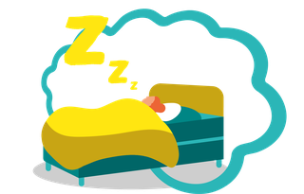

Význam spánku a fyzickej aktivity
Spánok a fyzickú aktivitu radíme medzi základné biologické potreby
Dostatočná dĺžka spánku je jedným z predpokladov pre udržanie fyzického a duševného zdravia
Odporúčaná dĺžka spánku dospelého jedinca je od 7 až 9 hodín
Fyzická aktivita je kľúčová pre celkovú kvalitu života
Stredná intenzita od 150 až do 300 minút
Vysoká intenzita od 75 až do 150 minút
Silový tréning aspoň dvakrát za týždeň
Notes:
Nechať, v krátnosti

Slide 4
Vstupné dáta ₍₁₎
Kategória | Popis | Príklad atribútov
Demografické údaje | Základné charakteristiky respondentov | Vek, pohlavie
Rodinné zázemie | Vzdelanie rodinných príslušníkov | Najvyššie dosiahnuté vzdelanie matky a otca
Spánok | Informácie o spánkových návykoch | Počet hodín spánku cez pracovné dni a víkend
Fyzická aktivita | Úroveň a intenzita pohybovej aktivity | Počet minút náročnej, mierne náročnej a nenáročnej aktivity
Doprava | Spôsob a miera presunov respondentov | Priemerný počet presunov pomocou verejnej alebo súkromnej dopravy
Životný štýl | Návyky ovplyvňujúce zdravie | Fajčenie, konzumácia alkoholu, miera motivácie k fyzickej aktivite
Sedavé správanie | Čas strávený bez pohybu | Priemerne množstvo minút strávených sedením
Odpovede respondentov boli zachytené v CSV súbor
Celkovo bolo zaznamenaných 117 odpovedí
Jedna odpoveď respondenta obsahovala 24 atribútov
Notes:
Nechať, trocha sa zdržať. Povedať, že sú komplikované a je ich potrebné predspracovať

Slide 5
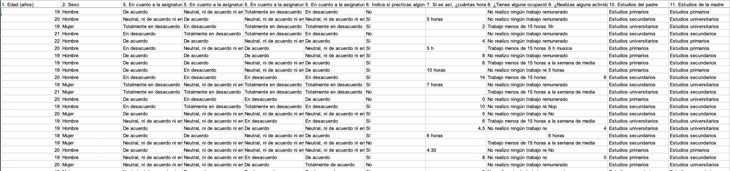
Vstupné dáta ₍₂₎

Slide 6
Predspracovanie vstupných dát
Automatická detekcia potencionálne nevhodných stĺpcov
Kontrola korelácie
Odstránenie riadkov bez hodnoty cieľovej premennej
Doplnenie chýbajúcich hodnôt vstupných atribútov
Kategorizácia dĺžky spánku (Málo, Normálne a Veľa)
Kategorizácia dĺžky nenáročnej fyzickej aktivity (Dostatočne a Nedostatočne)
Kategorizácia dĺžky náročnej fyzickej aktivity (Dostatočne a Nedostatočne)
Kategorizácia dĺžky mierne náročnej fyzickej aktivity (Dostatočne a Nedostatočne)

Slide 7
Tvorba rozhodovacích stromov
Úprava distribúcie tried pomocou SMOTE alebo ROS
Hľadanie najvhodnejšej kombinácie:
hĺbky stromu
minimálneho počtu vzoriek v liste
minimálneho počtu vzoriek na ďalšie delenie vetvy
Kritéria na delenie (Gini alebo entropy)
Dĺžka spánku, dostatok nenáročnej, mierne náročnej a náročnej fyzickej aktivity

Slide 8
Rozhodovacie stromy
Rozhodovací strom | Hĺbka | Minimum vzoriek v liste | Minimum vzoriek pre delenie | Kritérium
Spánok | 8 | 4 | 10 | entropia
Nenáročná aktivita | 2 | 1 | 2 | Giniho index
Mierne náročná aktivita | 6 | 1 | 10 | Giniho index
Náročná aktivita | 2 | 1 | 2 | entropia

Slide 9
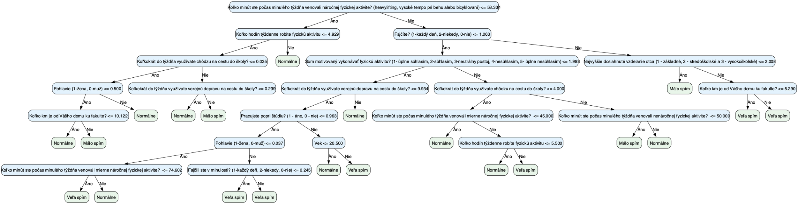
Model predikujúci dĺžku spánku

Slide 10
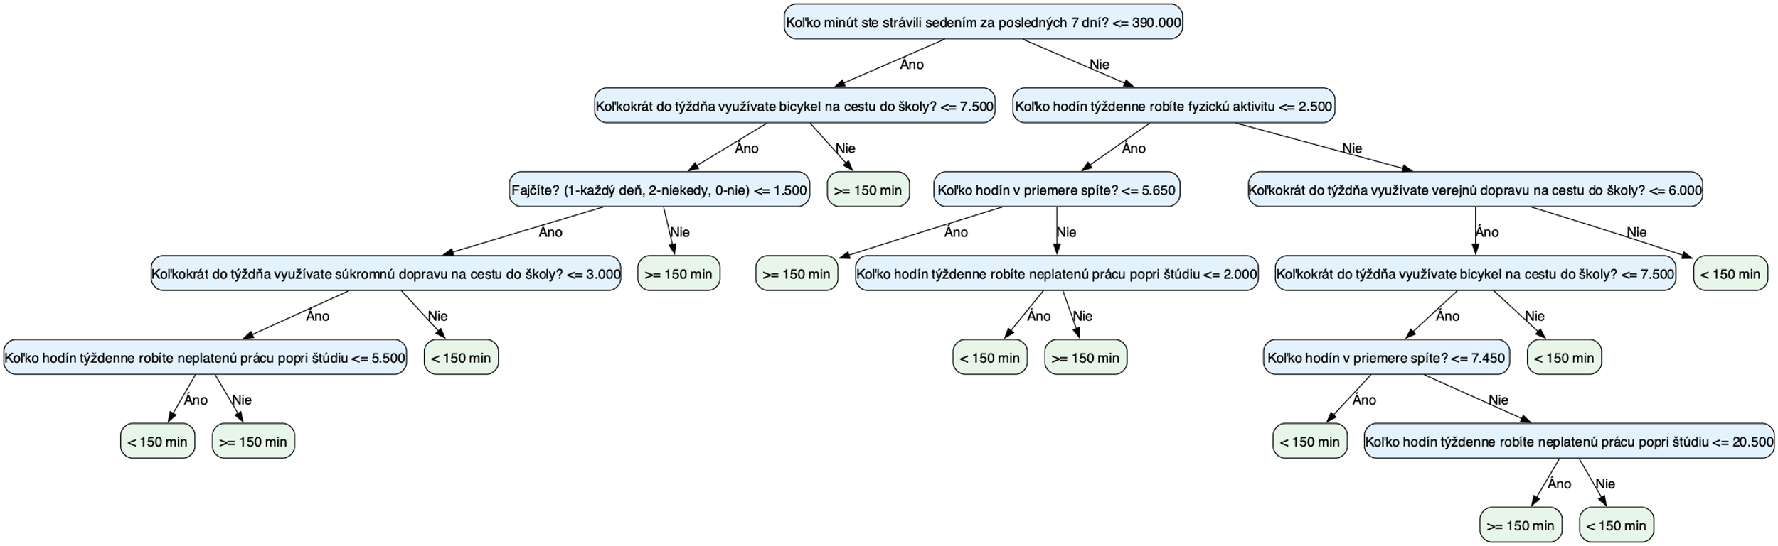
Model predikujúci mierne náročnú fyzickú aktivitu

Slide 11
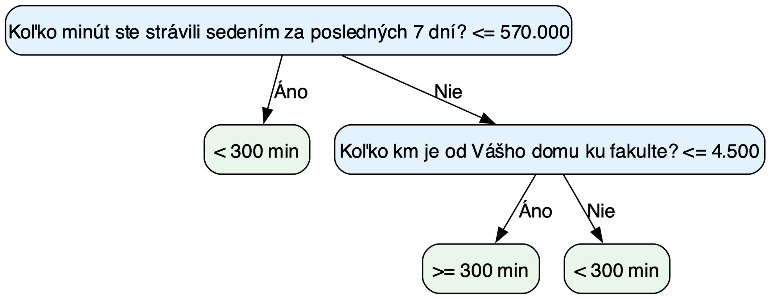
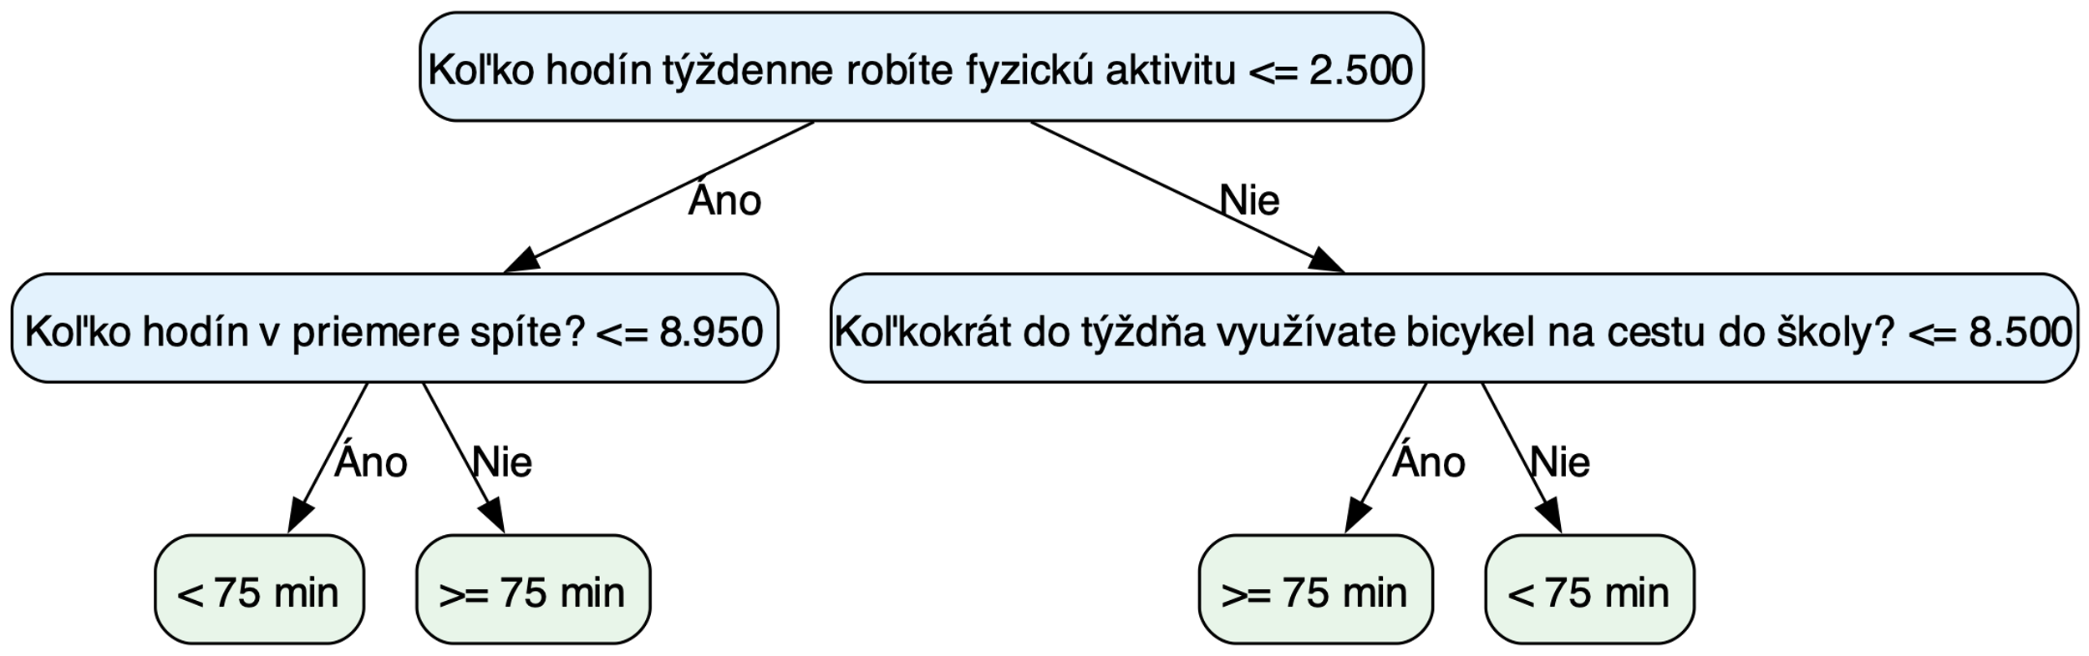
Modely pre nenáročnú a náročnú fyzickú aktivitu

Slide 12
Asociačné pravidlá ₍₁₎
Generovanie pravidiel prebiehalo za pomoci Apriori algoritmu
Skúmané závery
Ako sa cítite po zdravotnej stránke? (Dobre/Zle)
Koľko spíte cez pracovný deň? (<7 = málo; <9 = normálne; 9> = veľa)
Koľko spíte cez víkend? (<7 = málo; <9 = normálne; 9> = veľa)
Notes:
Zmeniť na basic kroky pre tvorbu AP

Slide 13
Asociačné pravidlá ₍₂₎
Pravidlo | Confidence | Support | Lift
IF Q14: Koľkokrát do týždňa využívate vlastný bicykel na cestu do školy? (0-3 krát) AND Q8: Koľko hodín spíte cez pracovný týždeň? (Normálne) THEN Q7: Ako sa cítite po zdravotnej stránke? (Dobre) | 100% | 65 | 1,14
IF Q16: Je podľa Vás dôležitá aktivita pre zdravie (súhlasím) AND Q8: Koľko hodín spíte cez pracovný týždeň? (Normálne) THEN Q7: Ako sa cítite po zdravotnej stránke? (Dobre) | 100% | 62 | 1,14
IF Q8: Koľko hodín spíte cez pracovný týždeň? (Normálne) AND Q23: Koľko minút ste venovali nenáročnej fyzickej aktivite? (Nedostatok) THEN Q7: Ako sa cítite po zdravotnej stránke? (Dobre) | 100% | 62 | 1,14
IF Q8: Koľko hodín spíte cez pracovný týždeň? (Normálne) AND Q15: Koľkokrát do týždňa využívate verejný bicykel na cestu do školy? (0-3 krát) THEN Q7: Ako sa cítite po zdravotnej stránke? (Dobre) | 100% | 62 | 1,14
IF Q23: Koľko minút ste venovali nenáročnej fyzickej aktivite? (Nedostatok) AND Q18: Fajčíte (Nie) THEN Q7: Ako sa cítite po zdravotnej stránke? (Dobre) | 100% | 58 | 1,14
Notes:
Zmeniť na basic kroky pre tvorbu AP

Slide 14
Asociačné pravidlá ₍₂₎

Slide 15
Asociačné pravidlá ₍₃₎
Pravidlo | Confidence | Support | Lift
IF Q19: Fajčili ste niekedy v minulosti? (každý deň) AND Q7: Ako sa cítite po zdravotnej stránke? (Dobre) THEN Q8: Koľko hodín spíte cez pracovný týždeň? (7 až 9h) | 90% | 10 | 1,8
IF Q17: Ste motivovaný vykonávať fyzickú aktivitu? (Neutrálny postoj) AND Q20: Ako často konzumujete alkohol? (Výnimočne) THEN Q8: Koľko hodín spíte cez pracovný týždeň? (7 až 9h) | 88% | 10 | 1,8
IF Q16: Je podľa Vás fyzická aktivita dôležitá pre zdravie (Súhlasím) AND Q19: Fajčili ste niekedy v minulosti? (každý deň) THEN Q8: Koľko hodín spíte cez pracovný týždeň? (7 až 9h) | 88% | 9 | 1,75
IF Q19: Fajčili ste niekedy v minulosti? (každý deň) AND Q17: Koľko minút ste venovali nenáročnej fyzickej aktivite? (Nedostatok) THEN Q8: Koľko hodín spíte cez pracovný týždeň? (7 až 9h) | 88% | 9 | 1,75
IF Q4: Koľko hodín neplatenej práce vykonávate popri škole? (0h) AND Q19: Fajčili ste niekedy v minulosti? (každý deň) THEN Q8: Koľko hodín spíte cez pracovný týždeň? (7 až 9h) | 86% | 8 | 1,7
Notes:
Zmeniť na basic kroky pre tvorbu AP

Slide 16
Asociačné pravidlá ₍₄₎

Slide 17
Asociačné pravidlá ₍₄₎
 | Confidence | Support | Lift
IF Q10: Koľko km je od vášho domu ku fakulte? (> 4km) AND Q12: Koľkokrát využívate súkromnú dopravu na cestu do školy? (4 až 6 krát) THEN Q9: Koľko hodín spíte cez víkend? (7 až 9h) | 100% | 9 | 1,8
IF Q20: Ako často konzumujete alkohol? (Nikdy) AND Q17: Ste motivovaný vykonávať fyzickú aktivitu? (Súhlasím) THEN Q9: Koľko hodín spíte cez víkend? (7 až 9h) | 88% | 8 | 1,625
IF Q12: Koľkokrát využívate súkromnú dopravu na cestu do školy? (4 až 6 krát) AND Q23: Koľko minút ste venovali nenáročnej fyzickej aktivite? (Nedostatok) THEN Q9: Koľko hodín spíte cez víkend? (7 až 9h) | 88% | 8 | 1,625
IF Q21: Koľko minút ste venovali náročnej fyzickej aktivite (viac ako 75) AND Q20: Koľko minút ste strávili sedením za posledný týždeň (viac ako 600) THEN Q9: Koľko hodín spíte cez víkend? (7 až 9h) | 88% | 8 | 1,625
IF Q21: Koľko minút ste venovali náročnej fyzickej aktivite (viac ako 75) AND Q4: Koľko hodín neplatenej práce vykonávate popri škole (0h) THEN Q9: Koľko hodín spíte cez víkend? (7 až 9h) | 88% | 8 | 1,625
Notes:
Zmeniť na basic kroky pre tvorbu AP

Slide 18
Asociačné pravidlá ₍₃₎

Slide 19

Implementácia aplikácie
Aplikácia bola vyvinutá za pomoci technológií Flask a PostgreSQL
Celá aplikácia funguje v slovenskom alebo anglickom jazyku
Obsahuje dotazníkovú časť, sumarizačnú časť a odporúčaciu časť

Slide 20
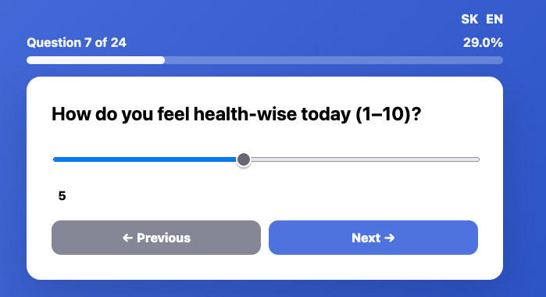
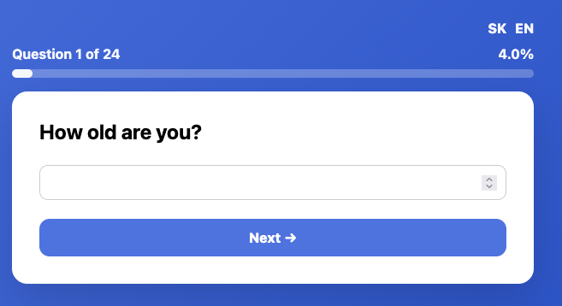
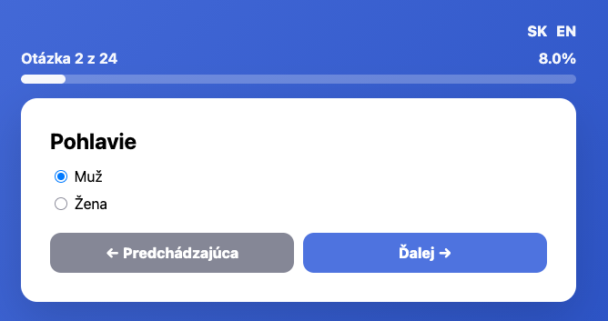
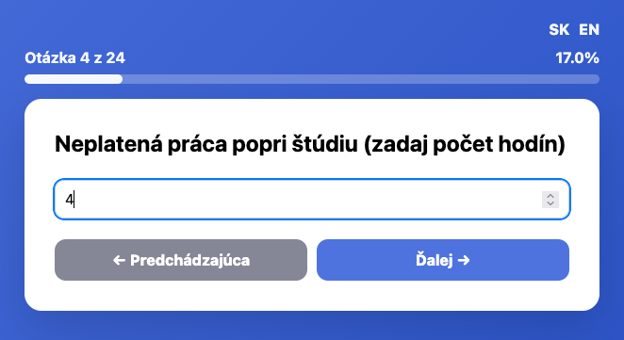
Dotazníková časť
V tejto časti prebieha vypĺňanie rovnakých otázok aké sú v rámci vstupného súboru

Slide 21
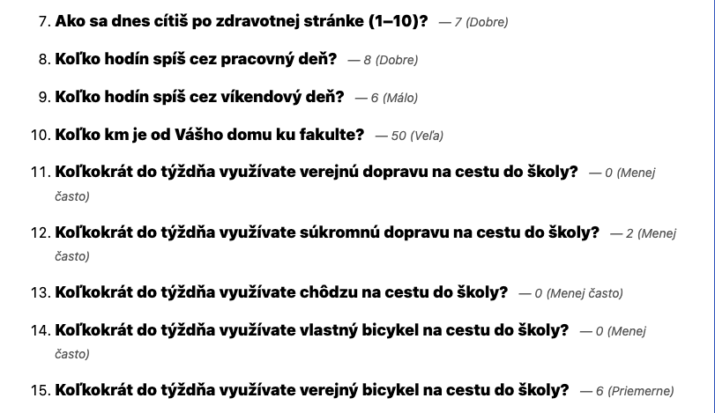
Sumarizačná časť
Po zodpovedaní všetkých odpovedí je respondent presmerovaný na sumár, kde ho čaká prehľad všetkých jeho zadaných odpovedí, ktoré sa uložia do databázy

Slide 22
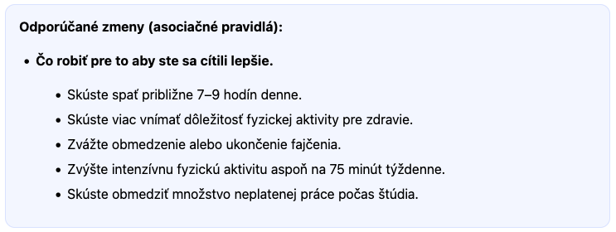
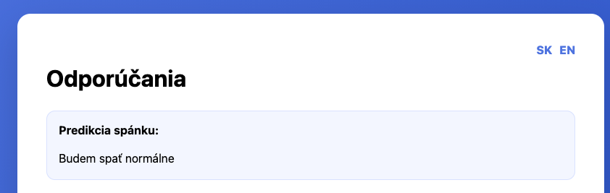
Odporúčacia časť
V tejto časti môžeme nájsť predikcie na základe rozhodovacích stromov a odporúčania na základe relevantných asociačných pravidiel
Notes:
Doplniť výsledky zo stromov a pravidiel

Slide 23
Ďakujem za pozornosť

Slide 24
Otázky
Trieda ”Málo spím” mala recall 0 %. Je to spôsobené len malým počtom vzoriek, alebo ste zvažovali aj inú hranicu kategorizácie (napr. menej než 6 hodín namiesto 7)
Spôsobené malým množstvom vzoriek
Určené podľa štúdií
Aplikácia zatiaľ nie je v reálnej prevádzke. Aké sú konkrétne kroky na jej nasadenie a aký plánujete spôsob propagácie medzi študentmi na zber väčšieho množstva dát?
Vybrať hosting s podporou Python Flask web aplikácií
Propagácia v rámci výučby

